Slide 1
Projet Base de Données
Clément Guichard – Robin Maisano

Slide 2
Sommaire
2/19
Introduction du projet
Gestion de projet
PBS / WBS / OBS
PERT / GANTT
MCD
MLD
MPD
Implémentation du jeu de données
Procédures stockées et trigger
Ecart
Conclusion
Introduction
Gestion de projet
MCD
PBS / WBS / OBS
PERT / GANTT
MLD
MPD
Jeu de données
Procédures et Trigger
Conclusion
Ecart

Slide 3
Introduction
3/19
Giselle souhaite vendre ses produits
Besoin d'une base de données relationnelle pour stocker :
Produits
Clients et fournisseurs
Les Stocks d’ingrédients et récipients
Les commandes des clients
Besoin de requêtes de manipulation de la base de données :
Gestion des tables
Ajout de recettes et ingrédients
Sauvegarde en cas de problème
Introduction
Gestion de projet
MCD
PBS / WBS / OBS
PERT / GANTT
MLD
MPD
Jeu de données
Procédures et Trigger
Ecart
Conclusion

Slide 4
Gestion de projet PBS / WBS / OBS
4/19
Dossier Modélisation
Analyse des requêtes
Dictionnaire de données
Matrice de dépendances
MCD / MLD / MPD
Choix du SGBDR
Dossier Projet
MPD et Script de création
Script de remplissage
Script de sauvegarde
Structures de différentes requêtes et leur justification
Introduction
Gestion de projet
MCD
PBS / WBS / OBS
PERT / GANTT
MLD
MPD
Jeu de données
Procédures et Trigger
Ecart
Conclusion

Slide 5
Gestion de projet PBS / WBS / OBS
5/19
Analyse des requêtes
Identification des champs et tables
Recherche et élimination des dépendances fonctionnelles superflues
Réalisation du MCD
Conversion des entités du MCD en relations
Choix du SGBDR pour l’implémentation des tables
Conversion des relations en lignes de code SQL
Implémentation de la base de données
Implémentation de son jeu de données
Création de comptes utilisateurs
Requêtes d’environnement
Requêtes de gestion
Introduction
Gestion de projet
MCD
PBS / WBS / OBS
PERT / GANTT
MLD
MPD
Jeu de données
Procédures et Trigger
Ecart
Conclusion

Slide 6
Gestion de projet PBS / WBS / OBS
6/19
 | Clément | Robin
MCD
Analyse des différentes requêtes | RA | CI
Identification des champs | RA | CI
Réalisation du diagramme de flux | CI | RA
Rechercher et éliminer les dépendances fonctionnelles superflues | CI | RA
Réalisation du schéma conceptuel | R | RA
MLD
Convertir les entités en relations | R | RA
Choix du SGBDR | R | RA
MPD
Convertir les relations en code SQL | R | RA
Création de la Base de Données
Implémentation de la BDD finale | R | RA
Implémentation d’un jeu de données de test | CI | RA
Création des requêtes
Requêtes d'environnement | R | RA
Requêtes de gestion | R | RA
Introduction
Gestion de projet
MCD
PBS / WBS / OBS
PERT / GANTT
MLD
MPD
Jeu de données
Procédures et Trigger
Ecart
Conclusion

Slide 7
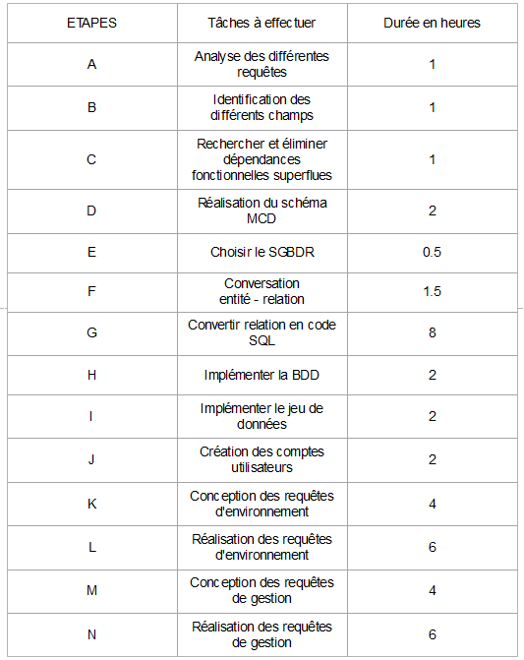
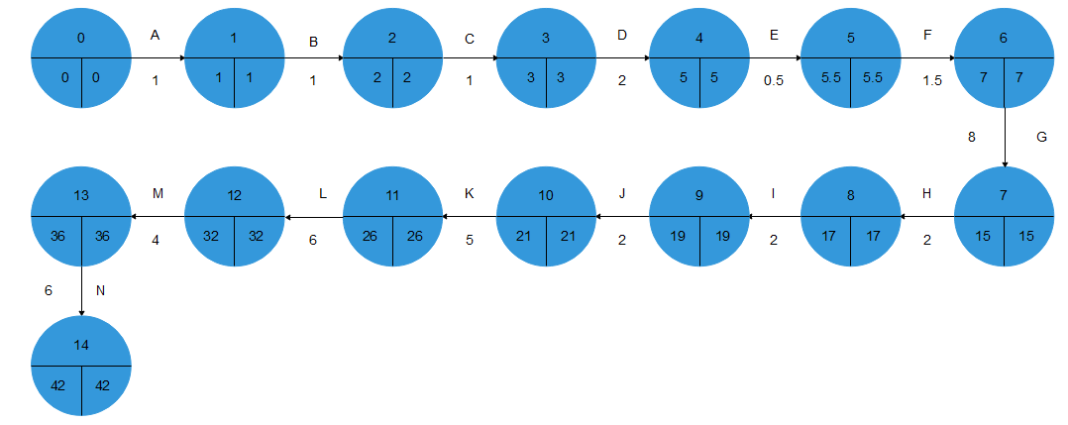
Gestion de projet PERT / GANTT
7/19
Introduction
Gestion de projet
MCD
PBS / WBS / OBS
PERT / GANTT
MLD
MPD
Jeu de données
Procédures et Trigger
Ecart
Conclusion

Slide 8
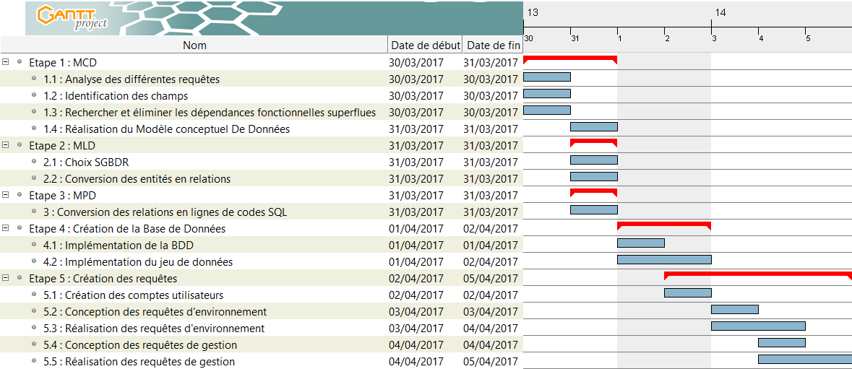
Gestion de projet PERTT / GANTT
8/19
Introduction
Gestion de projet
MCD
PBS / WBS / OBS
PERT / GANTT
MLD
MPD
Jeu de données
Procédures et Trigger
Ecart
Conclusion

Slide 9
MCD Dictionnaire de données
9/19
Méthode de récupération des données :
Etude du corps des requêtes ;
Séparation des tables, qui seront impactées par les requêtes, des attributs qui les composent.
Méthode de création du dictionnaire :
Les champs doublons ne sont notés qu’une seule, fois, seuls leurs futures tables sont renseignées ;
Clés primaires et étrangères mises en évidence lors de la conversion du MCD en relations.
Introduction
Gestion de projet
MCD
PBS / WBS / OBS
PERT / GANTT
MPD
Jeu de données
Procédures et Trigger
Dictionnaire de données
Matrice de dépendance
MLD
Ecart
Conclusion

Slide 10
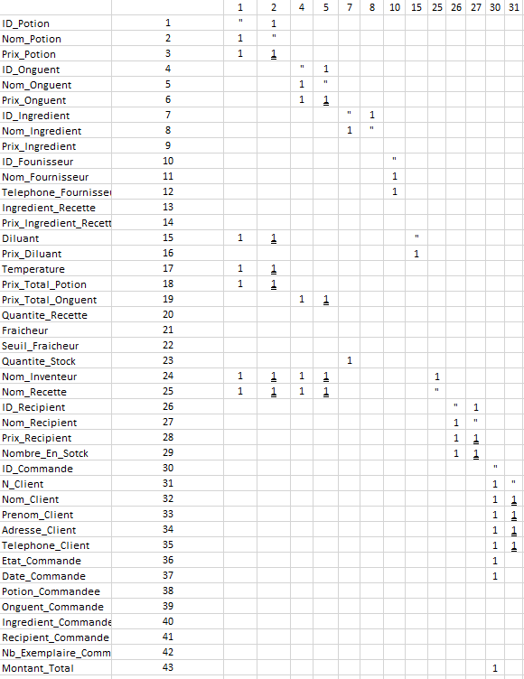
MCD Matrice de dépendance
10/19
Permet de supprimer les dépendances fonctionnelles pour regrouper les données qui ont un rapport ensemble
Introduction
Gestion de projet
MCD
PBS / WBS / OBS
PERT / GANTT
MPD
Jeu de données
Procédures et Trigger
Dictionnaire de données
Matrice de dépendance
MLD
Ecart
Conclusion

Slide 11
MLD
11/19
Basé sur le MCD et les cardinalités qui unissent les différentes entités ;
Passage à un « MLD graphique » pour faciliter la transition entre les deux modèles :
Les entités restent des entités ;
Les associations qui les reliaient ont été converties en clés primaires et étrangères, en fonction des cardinalités.
Passage à un MLD sous forme de relations.
Introduction
Gestion de projet
MCD
PBS / WBS / OBS
PERT / GANTT
MLD
MPD
Jeu de données
Procédures et Trigger
Ecart
Conclusion

Slide 12
MPD
12/19
Conversion des relations en lignes de code SQL :
Création du script de création de la base en elle-même ;
Les relations du MLD redeviennent des tables via la fonction CREATE TABLE ;
Les liens entre clés primaires et étrangères sont créés via la fonction ALTER ;
Ajout de l’option ON UPDATE / DELETE CASCADE pour préserver l’intégrité fonctionnelle.
Introduction
Gestion de projet
MCD
PBS / WBS / OBS
PERT / GANTT
MLD
MPD
Jeu de données
Procédures et Trigger
Ecart
Conclusion

Slide 13
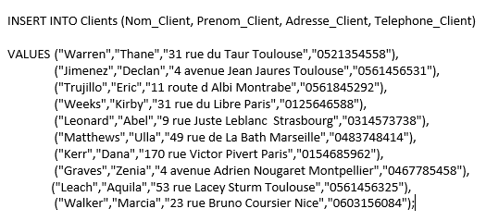
Jeu de données
13/19
Insertion du jeu de donnés
dans la table Clients.
Introduction
Gestion de projet
MCD
PBS / WBS / OBS
PERT / GANTT
MLD
MPD
Jeu de données
Procédures et Trigger
Ecart
Conclusion

Slide 14
Procédures et Trigger
14/19
Résumé de l’implémentation des triggers :
Implémentations réussies, toutes les requêtes ont été réalisées ;
Ecrites sous forme de procédures stockées, conservées dans la base de données ;
Appelées automatiquement via des triggers, ou via des appels de fonction, manuellement par les utilisateurs ;
Tests avec différents comptes utilisateurs ;
Trois différents comptes créés avec différents niveaux de privilèges ;
Les comptes des gérants ne possèdent pas tous les droits par mesure de sécurité ;
Les comptes clients ne peuvent que lire certaines tables et activer certaines requêtes manuellement via des appels fonctions (commande, etc.).
Introduction
Gestion de projet
MCD
PBS / WBS / OBS
PERT / GANTT
MLD
MPD
Jeu de données
Procédures et Trigger
Ecart
Conclusion

Slide 15
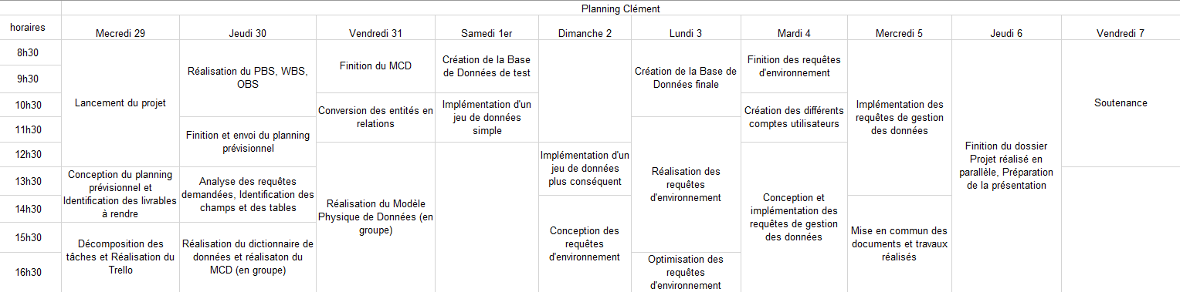
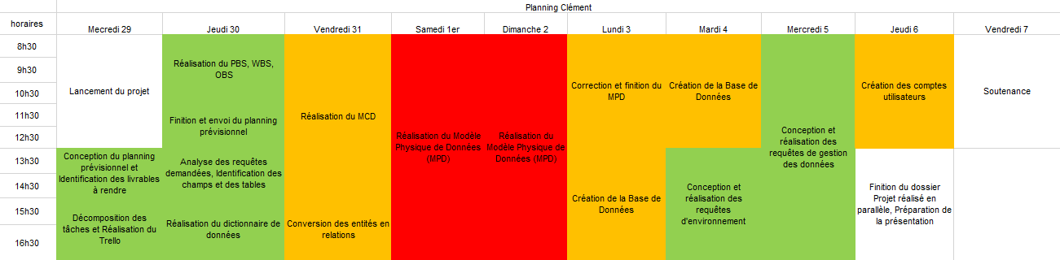
Ecart
15/19
Introduction
Gestion de projet
MCD
PBS / WBS / OBS
PERT / GANTT
MLD
MPD
Jeu de données
Procédures et Trigger
Conclusion
Ecart
Projet
Planning

Slide 16
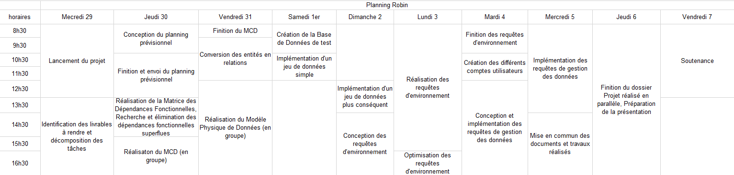
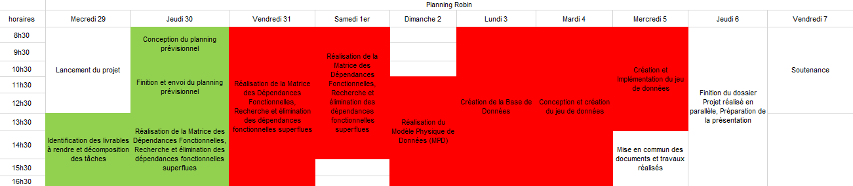
Ecart
16/19
Introduction
Gestion de projet
MCD
PBS / WBS / OBS
PERT / GANTT
MLD
MPD
Jeu de données
Procédures et Trigger
Conclusion
Ecart
Projet
Planning

Slide 17
Ecart Projet
17/19
Positif
Gestion de projet
Partie théorique
Requêtes, procédures stockées et triggers
Négatif
Base de donnée non fonctionnelle
Implémentation du jeu de donnée non finie
Introduction
Gestion de projet
MCD
PBS / WBS / OBS
PERT / GANTT
MLD
MPD
Jeu de données
Procédures et Trigger
Conclusion
Ecart
Projet
Planning

Slide 18
Conclusion
18/19
Le projet compliqué pour deux personnes
Organisation générale impactée
Seule base de donnée «référence» est une base à ne pas reproduire
Introduction
Gestion de projet
MCD
PBS / WBS / OBS
PERT / GANTT
MLD
MPD
Jeu de données
Procédures et Trigger
Conclusion
Ecart

Slide 19
Merci pour votre attention.
Nous sommes à votre disposition pour répondre à vos questions.

